Slide 1

VICERRECTORADO DE INVESTIGACIÓN, INNOVACIÓN Y TRANSFERENCIA DE TECNOLOGÍA
MAESTRÍA EN DOCENCIA UNIVERSITARIA
TESIS DE GRADO
“LA PRÁCTICA DOCENTE Y SU INCIDENCIA EN LA FORMACIÓN PROFESIONAL DE LOS CADETES DE LA ESCUELA SUPERIOR MILITAR ELOY ALFARO. PROPUESTA ALTERNATIVA”
AUTORES: LIC. DELGADO, ROCIO
DRA. CASTILLO, GLADYS
DIRECTOR DE TESIS: MCD ARQ. PADILLA, EDGAR
SANGOLQUÍ
2015

Slide 2
CONTENIDO GENERAL
CAPÍTULO I
El Problema
CAPÍTULO II
Marco Teórico
CAPÍTULO III
Hipótesis
CAPÍTULO IV
Metodología
CAPÍTULO V
Análisis e interpretación de datos
CAPÍTULO VI
Propuesta

Slide 3
CAPÍTULO I
EL PROBLEMA

Slide 4
PLANTEAMIENTO DEL PROBLEMA
PRÁCTICA DOCENTE
Demostración de capacidades para dirigir las actividades docentes
Ambiente de la clase
Implementación del diseño
Interacción pedagógica

Slide 5
FORMULACIÓN DEL PROBLEMA
¿De qué manera incide la práctica docente de los profesores de la Escuela Superior Militar Eloy Alfaro, en la formación profesional de los cadetes?

Slide 6
PREGUNTAS DE INVESTIGACIÓN
¿Cómo incide la falta de tratamiento de la totalidad de los contenidos planificados de las diversas asignaturas por parte de los docentes de la ESMIL en la formación profesional de los cadetes?
¿Cómo incide la aplicación de la metodología y el uso de los medios o recursos didácticos utilizados por los docentes de la ESMIL en el proceso enseñanza-aprendizaje de los cadetes?
¿De qué manera afecta el tipo de evaluación de los aprendizajes que se realiza en la ESMIL en el proceso enseñanza-aprendizaje de los cadetes?

Slide 7
PREGUNTAS DE INVESTIGACIÓN
¿En qué medida incide la improvisación de las clases por parte de los docentes de la ESMIL en el proceso de enseñanza y aprendizaje de los cadetes?
¿Cómo afecta la resistencia al cambio tecnológico de los docentes de la ESMIL en la receptividad científica y afectiva de los cadetes?
¿Cómo afecta la relación didáctica docente-alumno de la ESMIL en la construcción de aprendizajes significativos?

Slide 8
PREGUNTAS DE INVESTIGACIÓN
¿En que repercute el no cumplimiento de la carga horaria en la asimilación de los contenidos en los cadetes?
¿Cómo inciden los errores de praxis, entendidos como “mala práctica docente” de la ESMIL en el desarrollo de las competencias profesionales dentro de los repartos militares?

Slide 9
OBJETIVO GENERAL
Determinar la incidencia de la práctica docente de los profesores de la Escuela Superior Militar Eloy Alfaro, en la formación profesional de los cadetes, a través de la aplicación de reactivos de investigación y observación directa de esta actividad, con la finalidad de mejorar la calidad educativa institucional y plantear alternativas de solución.

Slide 10
OBJETIVOS ESPECÍFICOS
Establecer las características de la práctica docente vigente en los procesos de enseñanza-aprendizaje de la Escuela Superior Militar Eloy Alfaro, en cuanto a la aplicación de los componentes curriculares, mediante la observación directa en las aulas
Determinar las causas internas, externas y estructurales, que afectan la práctica docente de los profesores de la ESMIL.
Demostrar la correlación existente entre la inadecuada práctica docente de los profesores y la formación profesional de los cadetes de la ESMIL.
Diseñar una propuesta metodológica enfocada en el desarrollo de las competencias genéricas con alternativas orientadas a solucionar la problemática investigada.

Slide 11
JUSTIFICACIÓN E IMPORTANCIA DEL PROBLEMA
Relevancia social
Importancia técnica pedagógica
Importancia tecnológica
Importancia científica
Importancia institucional
Beneficios directos e indirectos
Factibilidad y viabilidad del proyecto

Slide 12
CAPÍTULO II
MARCO TEÓRICO

Slide 13
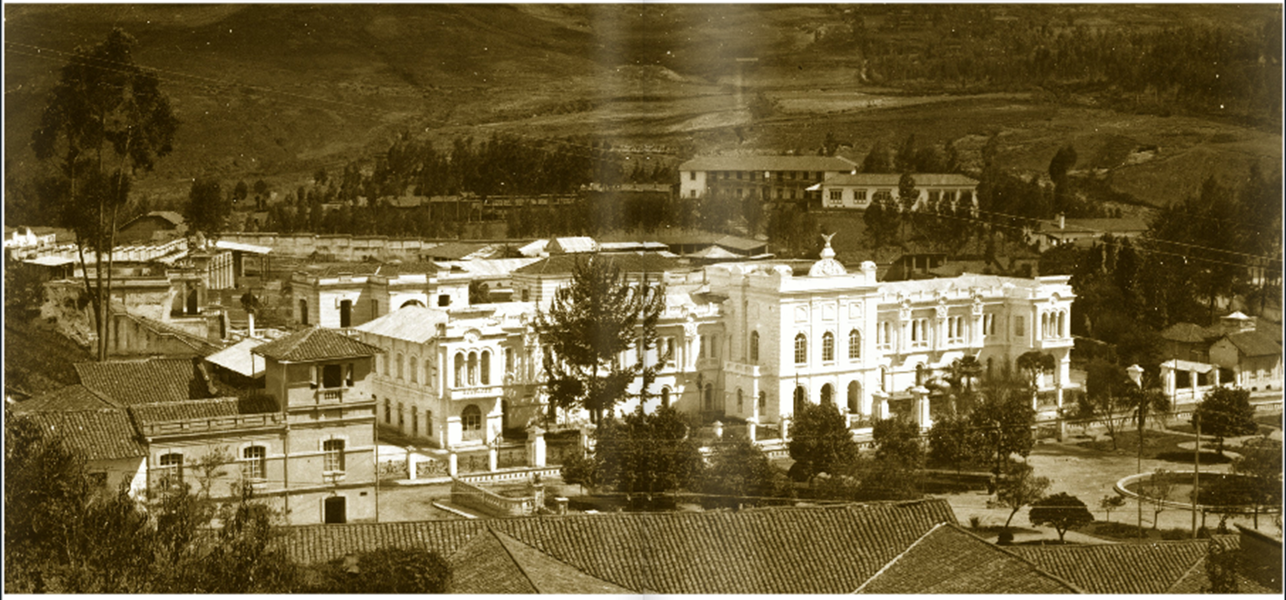
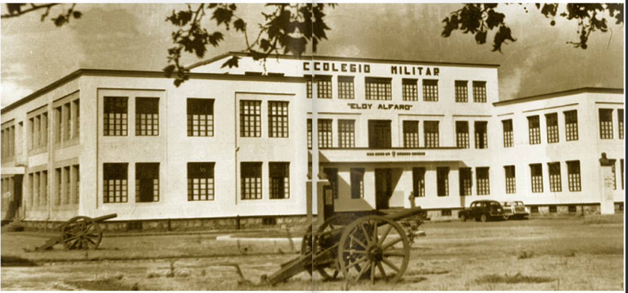
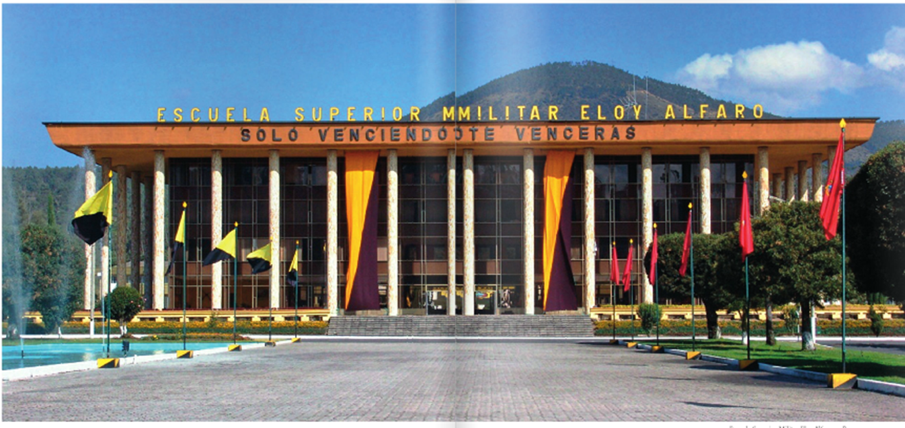
RESEÑA HISTÓRICA DE LA ESCUELA SUPERIOR MILITAR “ELOY ALFARO” ESMIL

Slide 14
MODELO EDUCATIVO
Se sintetiza en
Qué tipo de hombre/mujer formar?
Qué tipo de sociedad/institución se quiere contribuir a formar?
Teorías
Ontológica
Epistemológica
Filosófica
Sociológica
Pedagógica
Psicológica
Didáctica
Antropológica

Slide 15
PRÁCTICA DOCENTE
La práctica docente es la labor que lleva acabo el docente dentro del aula para producir aprendizaje e incluye los procesos de enseñanza, en la práctica docente se incluyen los siguientes aspectos:
Relaciones con los alumnos
Relaciones con los padres
Organización de la enseñanza
Clima del aula
Atención ala diversidad del grupo de alumnos

Slide 16
EL CURRÍCULUM
OBJETIVO
¿Para Qué?
CONTENIDO
¿Qué?
MÉTODOS
¿Cómo?
EVALUACIÓN
¿En qué medida?
SECUENCIACIÓN
¿Cuándo?
RECURSOS
¿Con Qué?

Slide 17
SISTEMA DE EDUCACIÓN MILITAR
Formación profesional
Ciencia, cultura militar y física
Ciencias exactas
Matemáticas, Estadísticas, etc.
Formación administrativa y empresarial de la profesión
Administración de recursos en áreas militares
Formación humana y social
Valores, moral y cívica

Slide 18
DESEMPEÑO PROFESIONAL DEL MILITAR
Comandar
Comandante de repartos tipo pelotón.
Docente instructor
Docentes en centros educativos de su arma
Instructores militares.
Administrar
Administrar recursos a su nivel: humanos, económicos, etc.
Representar
Representar a su unidad y su comandante en actividades militares, deportivas, culturales y sociales.
Apoyo al desarrollo
Aspectos militares, culturales, sociales y deportivos. Apoyo y colaboración en todos los planes de contingencia.

Slide 19
CAPÍTULO III
HIPÓTESIS

Slide 20
HIPÓTESIS
Determinadas prácticas en el desarrollo de los procesos de enseñanza-aprendizaje, inciden negativamente en la formación profesión de los cadetes de la ESMIL.

Slide 21
Hipótesis Principal
Hipótesis Nula
La práctica docente que se desarrolla en la ESMIL si incide de manera significativa en la formación profesional de los Cadetes.
La práctica docente que se desarrolla en la ESMIL no incide de manera significativa en la formación profesional de los Cadetes.

Slide 22
CAPÍTULO IV
METODOLOGÍA

Slide 23
INVESTIGACIÓN CORRELACIONAL
Esta investigación está indicada en situaciones complejas, las cuales permitieron relacionar variables, sin embargo, no es posible el control experimental.
Permitió medir e interrelacionar múltiples variables simultáneamente en situaciones de observaciones naturales y directas.
Identificó asociaciones entre variables, pero hay que prevenir que ellas no sean espurias o falsas, introduciendo los controles estadísticos apropiados.
Es menos riguroso que el tipo de investigación experimental porque no hay posibilidad de manipular la variable (o variables) independiente(s) ni de controlarlas rigurosamente. En consecuencia, no conduce directamente a identificar relaciones causa-efecto, pero sí a sospecharlas.

Slide 24
POBLACIÓN Y MUESTRA
GRUPOS DE INVESTIGACIÓN | N°
Docentes e Instructores militares | 55
Cadetes de la ESMIL | 587
Total | 642
MUESTRA DE POBLACIÓN
“CADETES DE LA ESMIL”
MUESTRA POBLACIÓN
“DOCENTES E INSTRUCTORES MILITARES”
55

Slide 25
CAPÍTULO V
ANÁLISIS E INTERPRETACIÓN DE RESULTADOS

Slide 26
ENCUESTA A DOCENTES

Slide 27
¿Ud. conoce como profesor de la ESMIL, las competencias finales que se establecen para el grado de Subtenientes?
N° | Alternativa | Frecuencia | Porcentaje
1 | Totalmente | 25 | 45%
2 | En gran parte | 27 | 49%
3 | Poco | 3 | 5%
4 | Nada | 0 | 0%
Total |  | 55 | 100%

Slide 28
¿Considera que las asignaturas que usted dicta en la ESMIL, ayudan a alcanzar las competencias profesionales del militar ecuatoriano?
N° | Alternativa | Frecuencia | Porcentaje
1 | Totalmente | 49 | 89%
2 | En gran parte | 6 | 11%
3 | Poco | 0 | 0%
4 | Nada | 0 | 0%
Total |  | 55 | 100%

Slide 29
¿Conoce Ud. los cinco ejes de formación, del KDT de la ESMIL?
N° | Alternativa | Frecuencia | Porcentaje
1 | Totalmente | 26 | 47%
2 | En gran parte | 26 | 47%
3 | Poco | 3 | 6%
4 | Nada | 0 | 0%
Total |  | 55 | 100%

Slide 30
¿Los ejercicios en el terreno y demás actividades extracurriculares ayudan a alcanzar las competencias profesionales militares?
N° | Alternativa | Frecuencia | Porcentaje
1 | Totalmente | 25 | 45
2 | En gran parte | 27 | 49
3 | Poco | 3 | 5
4 | Nada | 0 | 0
Total |  | 55 | 100

Slide 31
¿Las distintas disciplinas deportivas que se practican en la ESMIL ayudan a los cadetes a obtener un buen estado físico, que le permite alcanzar sus competencias profesionales?
N° | Alternativa | Frecuencia | Porcentaje
1 | Totalmente | 26 | 47
2 | En gran parte | 27 | 49
3 | Poco | 2 | 4
4 | Nada | 0 | 0
Total |  | 55 | 100

Slide 32
¿Las estrategias Metodológicas que utilizan los instructores Militares y docentes de la ESMIL ayudan a alcanzar las competencias profesionales militares?
N° | Alternativa | Frecuencia | Porcentaje
1 | Totalmente | 29 | 53
2 | En gran parte | 21 | 38
3 | Poco | 5 | 9
4 | Nada | 0 | 0
Total |  | 55 | 100

Slide 33
¿Utiliza técnicas para la motivación durante el desarrollo del proceso de clases?
N° | Alternativa | Frecuencia | Porcentaje
1 | Totalmente | 7 | 13
2 | En gran parte | 18 | 32
3 | Poco | 30 | 55
4 | Nada | 0 | 0
Total |  | 55 | 100

Slide 34
¿Los recursos y asignaturales de instrucción Militar (fusiles, monteros, carpas, etc.) ayudan alcanzar las competencias profesionales de los Subtenientes?
N° | Alternativa | Frecuencia | Porcentaje
1 | Totalmente | 25 | 45
2 | En gran parte | 27 | 49
3 | Poco | 3 | 6
4 | Nada | 0 | 0
Total |  | 55 | 100

Slide 35
¿Las horas asignadas para las distintas asignaturas son suficientes para alcanzar las competencias que ayudan alcanzar las competencias profesionales?
N° | Alternativa | Frecuencia | Porcentaje
1 | Totalmente | 32 | 58
2 | En gran parte | 22 | 40
3 | Poco | 1 | 2
4 | Nada | 0 | 0
Total |  | 55 | 100

Slide 36
¿El Sistema de Evaluación Curricular de la ESMIL, abarca todos los aspectos y áreas de la Unidad educativa (Profesores, infraestructura, planificación, etc.)?
N° | Alternativa | Frecuencia | Porcentaje
1 | Totalmente | 34 | 62
2 | En gran parte | 19 | 34
3 | Poco | 2 | 4
4 | Nada | 0 | 0
Total |  | 55 | 100

Slide 37
ENCUESTA A CADETES

Slide 38
El eje de las Ciencias Humanísticas- pedagógicas (didáctica, pedagogía, planeamiento, psicología) ¿Le ayudan a formar la competencia general de educar?
N° | Alternativa | Frecuencia | Porcentaje
1 | Totalmente | 47 | 31
2 | En gran parte | 86 | 57
3 | Poco | 17 | 11
4 | Nada | 2 | 1
Total |  | 152 | 100

Slide 39
Los ejes de Ciencias Militares y Cultura Militar que recibe en la ESMIL ¿Le ayudan a adquirir las competencias para comandar?
N° | Alternativa | Frecuencia | Porcentaje
1 | Totalmente | 71 | 47
2 | En gran parte | 62 | 41
3 | Poco | 14 | 9
4 | Nada | 5 | 3
Total |  | 152 | 100

Slide 40
¿Las Estrategias Metodológicas que utilizan los instructores Militares y Docentes de la ESMIL me ayudan alcanzar las competencias profesionales?
N° | Alternativa | Frecuencia | Porcentaje
1 | Totalmente | 43 | 28
2 | En gran parte | 89 | 59
3 | Poco | 17 | 11
4 | Nada | 3 | 2
Total |  | 152 | 100

Slide 41
¿Los docentes e Instructores Militares utilizan estrategias didácticas de enseñanza?
N° | Alternativa | Frecuencia | Porcentaje
1 | Totalmente | 33 | 22
2 | En gran parte | 23 | 15
3 | Poco | 94 | 62
4 | Nada | 2 | 1
Total |  | 152 | 100

Slide 42
¿Los Docentes e Instructores Militares al impartir las clases mantienen un adecuado orden, organización y secuencialidad en los contenidos tratados?
N° | Alternativa | Frecuencia | Porcentaje
1 | Totalmente | 44 | 29
2 | En gran parte | 67 | 44
3 | Poco | 41 | 27
4 | Nada | 0 | 0
Total |  | 152 | 100

Slide 43
Los Recursos didácticos que dispone la ESMIL en relación en cada área son:
AREAS | TOTALMENTE SUFICIENTE | SUFICIENTE | POCO SUFICIENTE | NADA
Ciencias y Cultura Militar | 32% | 45% | 22% | 1%
Ciencias Humanísticas | 19% | 48% | 30% | 3%
Ciencias Administrativas | 35% | 53% | 11% | 1%
Ciencia Tecnológica | 22% | 43% | 26% | 9%
Ciencia Cultura Física | 24% | 43% | 26% | 7%

Slide 44
Las horas asignadas a cada módulo ayudan a alcanzar las competencias profesionales?
N° | Alternativa | Frecuencia | Porcentaje
1 | Totalmente | 52 | 34
2 | En gran parte | 87 | 57
3 | Poco | 10 | 7
4 | Nada | 3 | 2
Total |  | 152 | 100

Slide 45
El Sistema de evaluación del ESMIL permite mejorar la calidad de la Malla curricular
N° | Alternativa | Frecuencia | Porcentaje
1 | Totalmente | 41 | 27
2 | En gran parte | 93 | 61
3 | Poco | 15 | 10
4 | Nada | 3 | 2
Total |  | 152 | 100

Slide 46
El Sistema de evaluación de la ESMIL, abarca todos los aspectos y áreas de la unidad educativa (profesores, infraestructura, planificación)
N° | Alternativa | Frecuencia | Porcentaje
1 | Totalmente | 36 | 24
2 | En gran parte | 99 | 65
3 | Poco | 17 | 11
4 | Nada | 0 | 0
Total |  | 152 | 100

Slide 47
Los resultados finales de la evaluación educativa, permite la realimentación de la oferta profesional
N° | Alternativa | Frecuencia | Porcentaje
1 | Totalmente | 38 | 25
2 | En gran parte | 91 | 60
3 | Poco | 14 | 9
4 | Nada | 9 | 6
Total |  | 152 | 100

Slide 48
CONCLUSIONES Y RECOMENDACIONES

Slide 49
CONCLUSIONES
El sistema actual en aplicación de estrategias metodológicas que se está utilizando con los estudiantes de la Escuela Superior Militar “·Eloy Alfaro”, si incide en el rendimiento académico de los estudiantes de la ESMIL.
El informe de las encuestas aplicadas producto del cuestionario único que recoge la opinión de directivos, docentes y estudiantes, valora las características generales de los instrumentos aplicados, por lo tanto, las conclusiones son de carácter general.
Existe desconocimiento de motivación que permitan mantener la atención y estructuras adecuadamente en el proceso de Enseñanza-Aprendizaje dentro del aula, secuenciación y organización de los contenidos con una temporalización adecuada.
Una sólida y consistente aplicación de estrategias metodológicas con enfoque en competencias, necesariamente requiere de un sustento teórico debidamente fundamentado como parte inherente de la misma, de allí que se concibe a las estratégicas metodológicas como un instrumento necesario para impartir las diferentes cátedras, hasta el momento la Escuela Superior Militar “Eloy Alfaro” no cuenta con un Plan de capacitación en estrategias metodológicas con enfoque en competencias para esta finalidad.
El hecho que los docentes de la Escuela Superior Militar “Eloy Alfaro” no tengan conocimientos de las estrategias metodológicas con enfoque de competencias, afecta a los resultados de aprendizajes obtenidos hasta el momento.

Slide 50
RECOMENDACIONES
Los planes de capacitación docente, deben responder a necesidades detectadas en las evaluaciones institucionales, y en virtud de estas necesidades establecer estrategias metodológicas para poseer docentes formadores de profesionales, en aspectos filosóficos, pedagógicos, didácticos e investigación.
La Escuela Superior Militar “Eloy Alfaro” debe buscar una mayor vinculación con otras escuelas del país y del exterior, que permita intercambiar experiencias y actividades.
Debe rediseñarse los instrumentos de estrategias metodológicas por competencias aplicadas a los estudiantes de la ESMIL, en función de los nuevos indicadores.
Debe elaborarse el manual de procedimientos de estrategias metodológicas por competencias, que oriente todo el proceso.
Se debe establecer una Plan de capacitación en estrategias metodológicas con enfoque en competencias, para Los docentes para que los docentes tengan una orientación de cómo aplicar los diferentes instrumentos de evaluación.

Slide 51
CAPÍTULO VI
LA PROPUESTA

Slide 52
TÍTULO
“PLAN DE CAPACITACIÓN EN ESTRATEGIAS METODOLÓGICAS CON ENFOQUE EN COMPETENCIAS PARA LOS DOCENTES DE LA ESCUELA SUPERIOR MILITAR ELOY ALFARO”.

Slide 53
OBJETIVOS
Alcanzar mayor profesionalización en el actual sistema de aplicación de estrategias metodológicas con enfoque de competencias, para que cumpla satisfactoriamente con los objetivos institucionales la ESMIL.
Integrar en el sistema de aplicación de estrategias metodológicas con enfoque de competencias, la participación de todos los estamentos involucrados, como: Directivos, Docentes, y estudiantes de la ESMIL.
Incorporar al diseño curricular los y las estrategias metodológicas por competencias, en la práctica del conocimiento y habilidades, para lo cual los docentes puedan satisfacer las necesidades de sus cadetes.

Slide 54
No. | UNIDADES DE COMPETENCIA Y SUS CONTENIDOS | TIEMPO | PRODUCTOS INTEGRADORES DEL APRENDIZAJE EN CADA UNIDAD Y TAREAS PRINCIPALES QUE LES DAN SOPORTE
1 | U.C.1.- Interpretar científicamente los conceptos básicos de las competencias militares, de acuerdo a los reglamentos militares y de acuerdo al modelo educativo de las FF.AA, demostrando profundidad en la fundamentación teórica, con honestidad. | 9 H. | Producto Integrador de la Unidad de Competencia 2: Elaborar un mándala de las tareas tratadas en la unidad de competencia uno.

Slide 55
ELEMENTO DE COMPETENCIA 1 | CONTENIDOS DEL E.C.1.1. | TIEMPO |  | TIEMPO
E.C.1.1- Explica científicamente los fundamentos teóricos de las competencias militares, de acuerdo a los reglamentos militares y de acuerdo al modelo educativo de las FF.AA, demostrando profundidad en la fundamentación teórica, con honestidad. | Marco Legal del modelo educativo de las FF.AA. basadas en el enfoque por competencias. Sistema de educación superior militar. Componentes del sistema de educación superior militar: Formación Perfeccionamiento Especialización Capacitación Fundamentos teóricos del modelo: Ontológico Epistemológico Filosófica y axiológica Antropológica Sociológica Pedagógica y Andragógica Psicológica La educación basada en competencias: Pensamiento Complejo Proyecto Tuning Triple dimensión Principios de la educación basada en competencias | 4 H. | Tarea principal 1.1.1 Marco Legal, Sistema de Educación Superior Militar y sus componentes | 2 H.
 |  |  | Tarea principal 1.1.2.Fundamentos Teóricos de la educación basada en competencias. | 2 H.

Slide 56
ELEMENTO DE COMPETENCIA | CONTENIDOS DEL E.C.1.2 | TIEMPO | Tarea principal 1.2.1.Exponer la metodología DACUM | 2 H.
E.C.1.2. Elabora competencias genéricas específicas de acuerdo a la metodología DACUM demostrando capacidad de trabajar en equipo con responsabilidad | Metodología DACUM. Niveles de concreción de las competencias Componentes de la competencia dentro del modelo educativo de las FF.AA. basado en el enfoque de competencias. Condición de Calidad Como formular Competencias Competencias Genéricas. Competencia Especificas Elementos de Competencia Niveles de concreción de las competencias. | 5 H.
 |  |  | Tarea principal 1.2.2Elaborar competencias Específicas, unidades de competencia y elementos de competencia. | 2 H.

Slide 57
2 | U.C.2.- Enuncia competencias Específicas, Unidades de Competencia y Elementos de Competencias, de acuerdo al modelo educativo de las FF.AA, fundamentando Científicamente el procedimiento de enunciación con coherencia. | 7 H. | Producto integrador de la Unidad de Competencia 2:
 |  |  | Elaborar competencias Específicas, Unidades de Competencia y Elementos de competencias de acuerdo al formato metodológico entregado.
ELEMENTO DE COMPETENCIA | CONTENIDOS DEL E.C.2.1
E.C.1.2. Enuncia Competencias, de acuerdo al modelo educativo de las FF.AA., sin errores ortográficos ni de coherencia en la composición de las competencias, con responsabilidad. | Enunciar Competencias Especificas Enunciar Unidades de Competencia Enunciar Elementos de competencia. | 5 H | Tarea principal 1.2.1.Elaborar competencias | 5 H
TIEMPO TOTAL ASIGNADO |  | 16 H |  | 16 H

Slide 58
UNIDADES DE COMPETENCIA QUE SE ARTICULAN
U.C.1.Interpreta científicamente los conceptos básicos de las competencias militares, de acuerdo a los reglamentos militares al modelo educativo des FF.AA, demostrando profundidad en la fundamentación teórica, con honestidad.
PRODUCTO INTEGRADOR DE LA UNIDAD DE COMPETENCIA
Elaborar Competencias: Especificas(3), Unidades de Competencias(3), Elementos de Competencia(3)
U.C.2.- Enuncia competencias Específicas, Unidades de Competencia y Elementos de Competencias, de acuerdo al modelo educativo de las FF.AA, fundamentando Científicamente el procedimiento de enunciación con coherencia.

Slide 59
ESTRATEGIAS METODOLÓGICAS
RECURSOS DIDÁCTICOS
Lectura de guías
El docente refuerza con clases magistrales
Lectura y autoformación
Exposiciones individuales y colectivas en grupos
TICs
Ejercicios prácticos
Acuerdos de inter-aprendizaje
Discusión dirigida
Lluvia de ideas
Debate
Otras estrategias
Proyector de imágenes computarizada
Computador
Paleógrafos
Marcadores
Tiza Líquida
Archivos magnéticos
Fotografías
Notas de aula
Bibliografía y web grafía especializada

Slide 60
IMPACTO
Generar procesos permanentes de mejoramiento de la calidad académica y de gestión.
Acreditar explícitamente el nivel de calidad con que las instituciones cumplen su Misión, fines y objetivos específicos.
Servir de medio para la rendición social de cuentas ante la colectividad y el Estado acerca del servicio educativo que presta.
Permitir que el Estado reconozca públicamente que las instituciones acreditadas tienen altos niveles de calidad y cumplen sus propósitos y objetivos.
Propiciar la idoneidad, solidez y transparencia de las instituciones que ofrecen servicios educativos superiores.
Servir de referente para que la comunidad pueda tomar decisiones, respecto a la oferta académica.
Hacer visibles las competencias y características de las instituciones ante las necesidades y demandas de la comunidad.
Servir de estímulo para que las instituciones verifiquen permanentemente el cumplimiento de la Misión, propósitos y objetivos en el marco de la Constitución y la Ley, de acuerdo con sus propios estatutos.

Slide 61
SEGUIMIENTO, CONTROL Y EVALUACIÓN
EVALUACIÓN
Diagnóstica
Formativa
Sumativa

Slide 62
BIBLIOGAFÍA

Slide 66
GRACIAS

